Slide 2
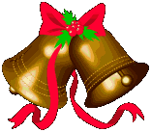
Настрой на урок
Вот звонок нам дал сигнал,
Поработать час настал.
Так что время не теряем,
И работать начинаем.

Slide 3
Проверка домашнего задания.
Кто бросил открытый вызов Орде?
В чем выражался этот вызов?
Что происходило в Орде в ту пору?
Кто победил в этой борьбе?
Когда стало известно, что Мамай идет с войском на Русь?
С какой целью отправил Дмитрий Иванович гонцов в разные стороны Русской земли?
Кто благословил князя Дмитрия Ивановича на борьбу с врагами?
На какой реке встретились войска?
Когда произошло сражение?
Как называлось поле?
С чего началась битва?
Чем закончилось сражение?
Как стали звать князя Дмитрия после этой битвы?

Slide 4
Обрели ли русские земли полную независимость после разгрома войска Мамая?
Нет. Враг еще был силен. Набеги ордынцев продолжались и выплата дани.
Потребовалось еще 100 лет, чтобы совсем освободиться от ордынской зависимости.
Тогда на Руси правил Иван Третий – дальновидный, осторожный и расчетливый человек.

Slide 5
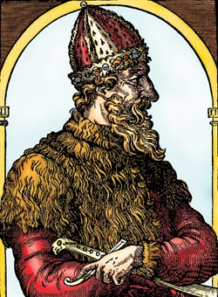
Прошло 100 лет после Куликовской битвы. Московское княжество ещё более расширилось и усилилось, присоединив к себе большинство Русских земель. Важным событием правления Ивана III было присоединение Новгорода к Московскому государству.

Slide 6
Через два года после покорения Новгорода Иван Васильевич вынужден был выступить против татар. Он был ещё данником Орды, хотя и не очень исправным, чем навлёк на себя ханский гнев. Он отказался платить дань хану Ахмату.

Slide 7
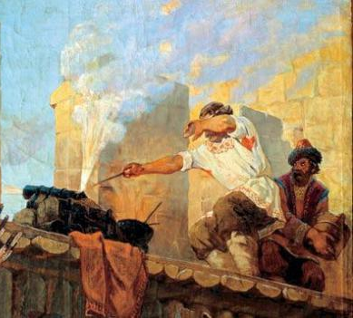
Изменилось русское войско. Появились пушки, ручное огне-стрельное оружие – пищали. Главной силой была кованная рать – хорошо вооружённая конница. В походах её поддер-живала судовая рать – пешее войско, которое к месту битвы доставляли на лодках.

Slide 8
Летом 1480 года Иван III узнал, что на Русь ведёт свои войска ордынский хан Ахмат. Русская рать во главе с Иваном III выступила навстречу неприяте-лю. Противники встретились на реке Угре. Обе рати встали друг против друга на противоположных сторонах реки, и никто не решался первым начать наступление. Так продолжалось до октября.
ʹ

Slide 9
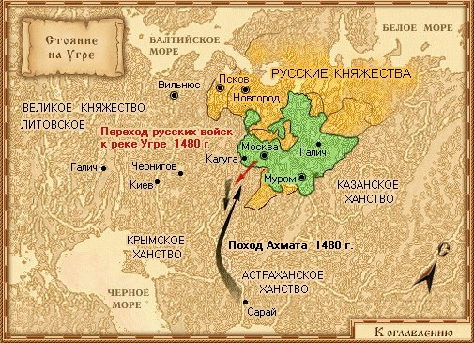
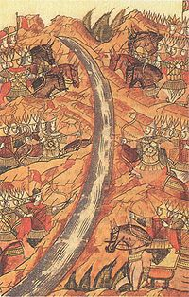

Slide 10
Пришли морозы. Татары страдали от холода и голо-да, гибли кони. А у русского народа на родной земле был надёжный тыл, запасы продовольствия, корм для коней. Иван III убедился, что татары не пройдут, ре-шил отвести свои войска на зимние квартиры. Неожи-данно татары обратились в бегство, решив, что если Русь отдаёт им берег, значит хочет с ними биться.

Slide 11
Этот день – 11 ноября 1480 года – принято считать днём освобождения Руси от монголо-татарского ига.

Slide 12
Работа по учебнику
Прочитайте текст
«Путешествие
в древнюю Москву»
на с.76-78 учебника.
Какие изменения
в облике Кремля
произошли при Иване III?

Slide 13
В конце XV века началась перестройка Кремля. Были возведены новые стены из красного кирпича и башни. Башни располагались одна от другой на расстоянии ружейного выстрела. Вокруг стен были выкопаны рвы, соединённые с Москвой-рекой и рекой Неглинкой.
ʹ

Slide 14
В Москву были приглашены лучшие русские и иностранные зодчие. Центром Кремля стала Соборная площадь.

Slide 15
В августе 1479 года на кремлёвском холме засиял массивный, изящ-ный и стройный Успенский собор.
Он стал главным собором государства. Здесь короновали царей, оглашали самые важные сообщения.

Slide 16
В 1491 году итальянские мастера возвели великолепную Грановитую палату. Палата вместительна – её пространство почти 500 м, а стены украшены фресками.

Slide 17
В первом десятилетии XVI века итальянский зодчий Алевиз Фрязин построил новый Архангельский собор, ставший некрополем – усыпальницей московских великих князей и царей.

Slide 18
Гордость Соборной площади – колокольня «Иван Великий» высотой около 80 метров. На её башне находилось 34 колокола общим весом свыше 16 тыс. пудов. Их звон любила вся Москва.

Slide 19
Работа по учебнику
Прочитайте текст
на с.79-81 учебника.
О ком этот текст?
Что интересного вы о нём узнали?
Почему его прозвали Грозным?
Какие изменения произошли при его правлении?

Slide 20
Иван IV стал первым в истории России царём.
Он был лют и скор на расправу. Оттого и заслужил прозвище Грозного.
При Иване Грозном Россия продолжала укреплять свои рубежи, вела борьбу с многими противниками. Царю удалось присоединить к России земли Казан-ского и Астраханского ханств.

Slide 21
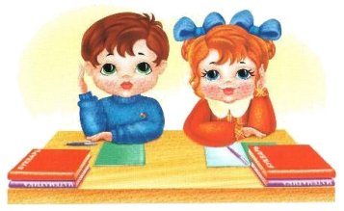
Работа в тетради с. 27

Slide 22
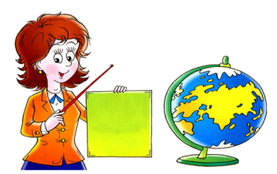
Подведём итоги:
Какое событие произошло в 1480 году?
Какое значение оно имело?
Какие изменения в облике Кремля произошли при Иване III?

Slide 23
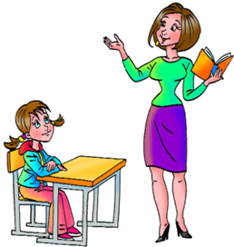
Домашнее задание.
с.75 – 81.
Т. с. 26 – 28, № 1,5

